Slide 2
ARITMÉTICA
Tema: Promedios y Tanto por Ciento
Docente: Julio Omar Torres Pérez

Slide 3
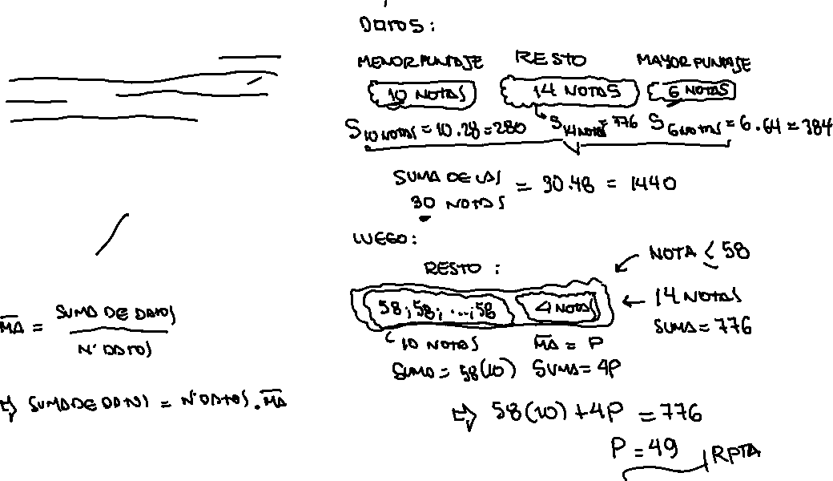
PROBLEMA 1
Resolución:
El promedio de las notas de un aula de 30 alumnos es 48 puntos. Los 6 alumnos de mayor puntaje tienen un promedio de 64 puntos y los 10 de menor nota tienen un promedio de 28 puntos. Si de los demás alumnos ninguno superó los 58 puntos, calcule el menor promedio posible que alcanzaron 4 alumnos de este grupo.
A) 44 B) 49 C) 40
D) 45 E) 50

Slide 4
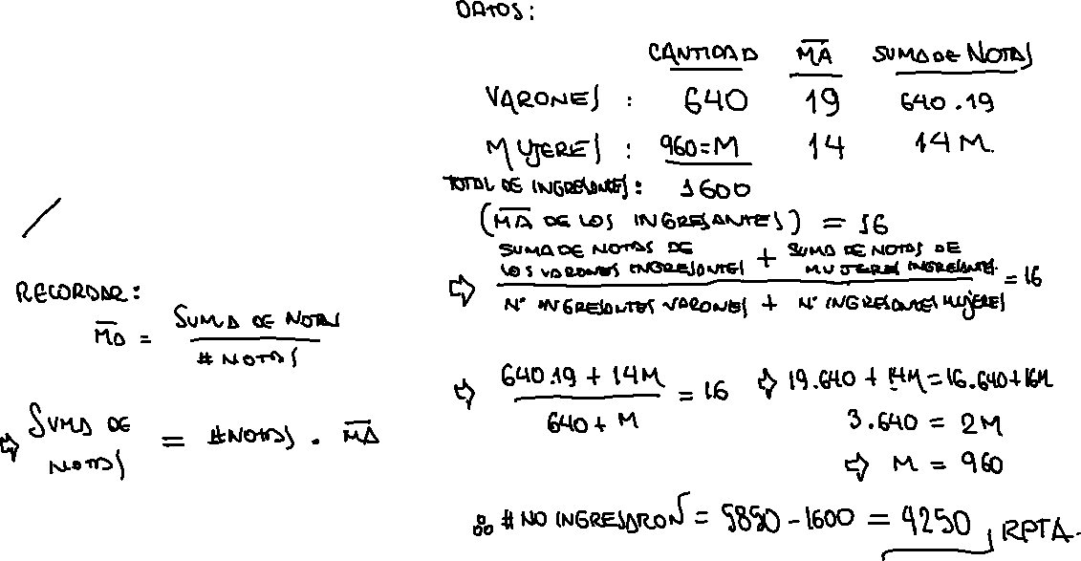
PROBLEMA 2
Resolución:
De los 5850 postulantes al examen de admisión se observa que ingresaron 640 varones con una nota promedio de 19 y la nota promedio de las mujeres ingresantes fue 14. Si el promedio aritmético de todos los ingresantes es 16, ¿cuántos postulantes no ingresaron?
A) 4250 B) 3275 C) 4625
D) 2325 E) 3650

Slide 5

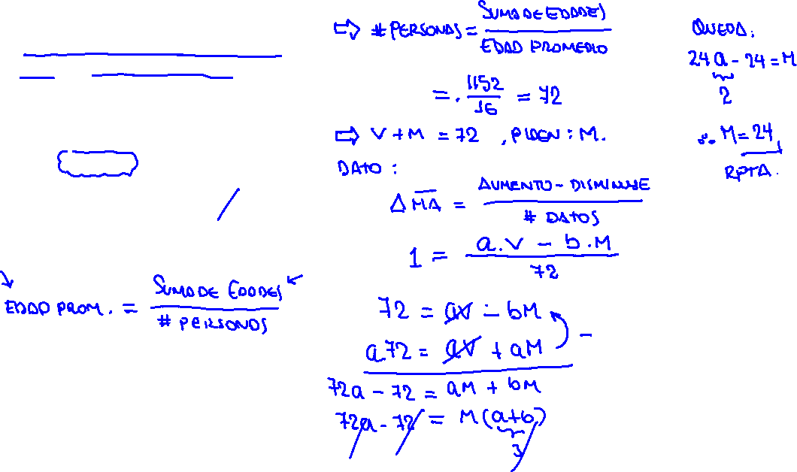
PROBLEMA 3
Resolución:
En un aula del ciclo Intensivo UNI, la suma de las edades de los alumnos es 1152 y la edad promedio es 16. Si cada varón tuviera $a$ años más y cada mujer $b$ años menos, la edad promedio aumentaría en 1 año. Determine la cantidad de mujeres que hay en dicha aula, si $a+b=3$.
A) 20 B) 28 C) 24
D) 30 E) 48

Slide 6

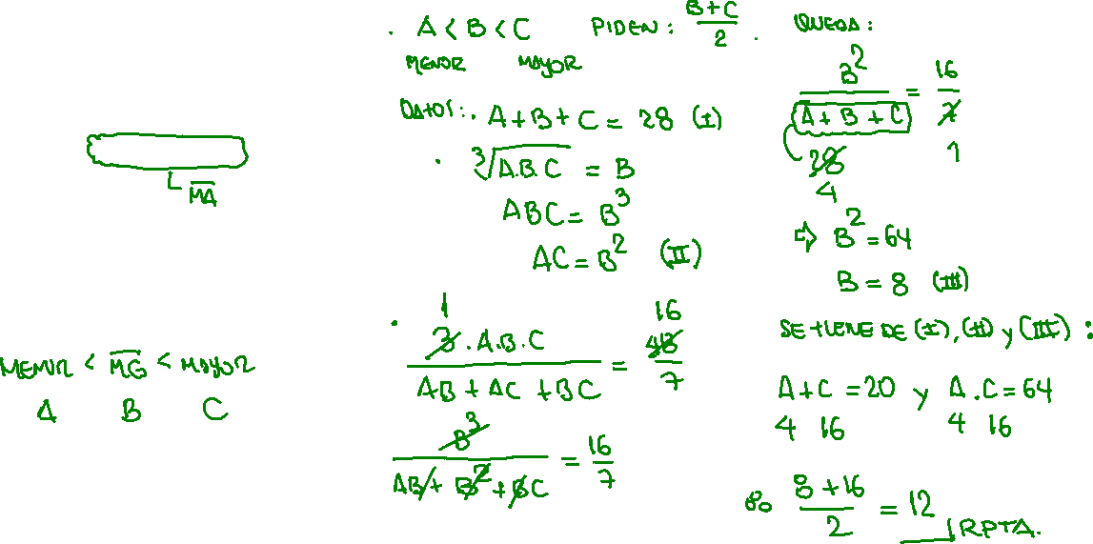
PROBLEMA 4
Resolución:
El promedio de 3 números pares es $\frac{28}{3}$ , el promedio geométrico es igual a uno de ellos y el promedio armónico es $\frac{48}{7}$ . ¿Cuál es el mayor promedio de dos números?
A) 20 B) 12 C) 15
D) 13 E) 14

Slide 7


PROBLEMA 5
Resolución:
Si la $\overline{MA}$ y la $\overline{MH}$ de dos números cuya diferencia es 6 se encuentran en la relación de 36 a 35, halle la suma de los cubos de dichos números. Dé como respuesta la suma de cifras.
A) 18 B) 17 C) 24
D) 21 E) 20

Slide 8

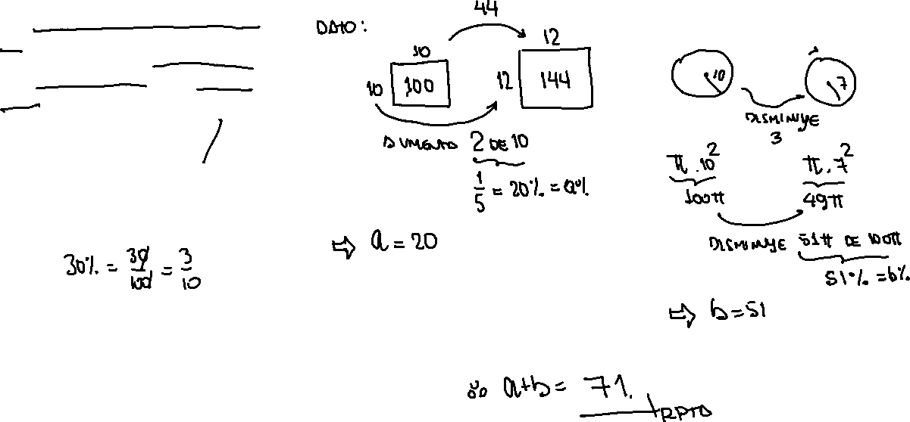
PROBLEMA 6
Resolución:
Si el lado de un cuadrado aumenta en un $a$%, su área aumentará en un 44 %; por otro lado, si el radio de un círculo disminuye en un 30%, su área disminuye en $b$%. Determine $a+b$.
A) 51 B) 44 C) 71
D) 52 E) 36

Slide 9

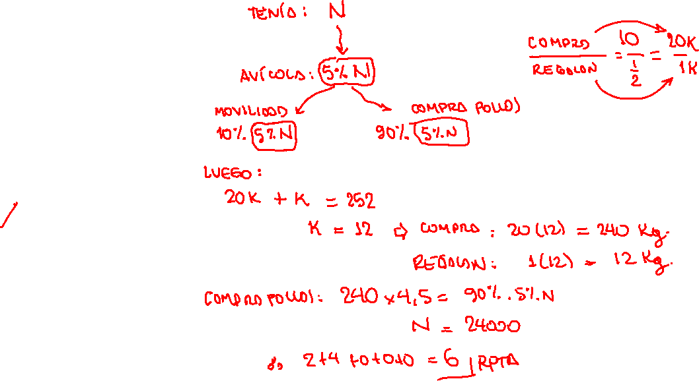
PROBLEMA 7
Resolución:
El dueño de una pollería tenía S/$N$ y llevó a la avícola el 5% de su dinero para comprar pollos para el fin de semana. Gastó el 10% de esa cantidad en movilidad y el resto fue destinado a la compra de pollos. En la avícola le ofrecieron una oferta en la que por cada 10 kg que compraba le regalaban 1/2 kg. Si lleva a la pollería 252 kg y el kilo de pollo costaba S/4,5, halle la suma de las cifras de $N$.
A) 5 B) 6 C) 7
D) 8 E) 15

Slide 10
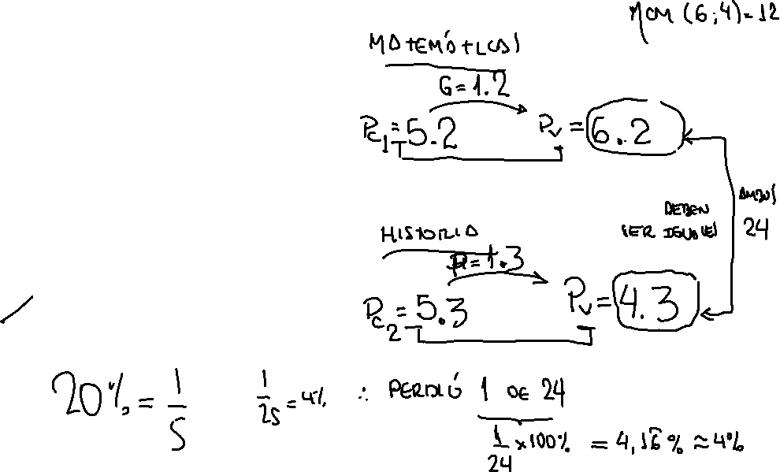
PROBLEMA 8
Resolución:
En el último día de la Feria del Libro, un vendedor realiza la venta de dos enciclopedias: una de matemáticas y la otra de historia, al mismo precio de venta. En una de ellas ganó el 20 % y en la otra perdió el 20 %. ¿Qué tanto por ciento del precio de venta gana o pierde el librero?
A) Gana 2%.
B) Gana 15%.
C) No gana ni pierde.
D) Gana 13%.
E) Pierde 4%.

Slide 11

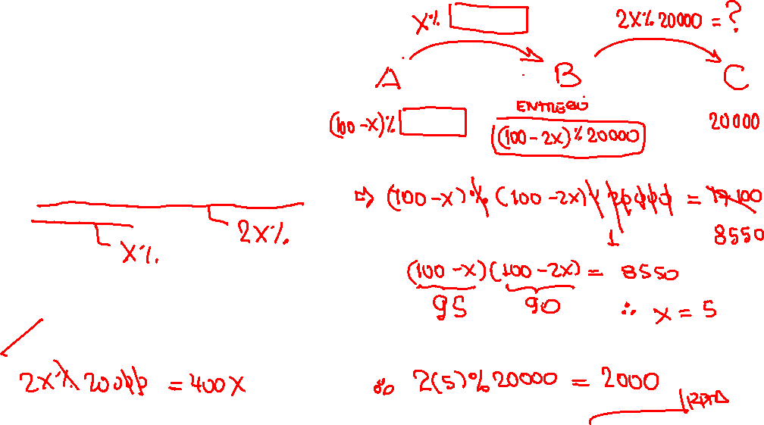
PROBLEMA 9
Resolución:
Se sabe que $A$ le encarga a $B$ vender un objeto y $B$ le encarga a su vez a $C$, quien logra la venta en $20 000; luego, $C$entrega a $B$ una cantidad, y se queda con un porcentaje (comisión) del valor de la venta, a su vez, $B$ retiene un porcentaje (comisión) de lo que le entregó $C$. ¿Cuánto le corresponde a $C,$ si se sabe que $B$ le entregó a $A$ $17 100 y el porcentaje de la comisión de $C$ fue el doble que la de $B$?
A) 1200
B) 1400
C) 1600
D) 900
E) 2000

Slide 12
Claves
1 | 2 | 3 | 4 | 5 | 6 | 7 | 8 | 9 | 10 | 11 | 12 | 13 | 14 | 15 | 16 | 17 | 18 | 19 | 20 | 21 | 22 | 23 | 24
B | A | C | B | A | C | B | E | E | B | A | E | B | A | B | B | D | A | E | D | A | E | C | B

